Slide 1

Audit Carrefour
Entrepôt Charguia-Tunis
Mme Meriam CHOUCHENE
M. Haithem BOUGAALECH
Le 05 janvier 2017

Slide 2
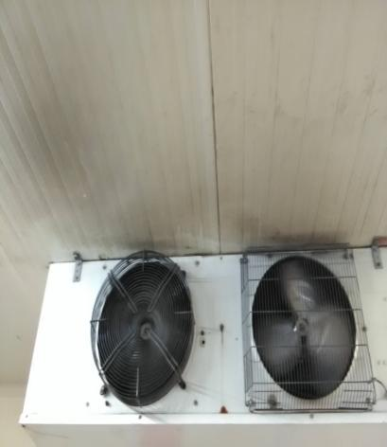
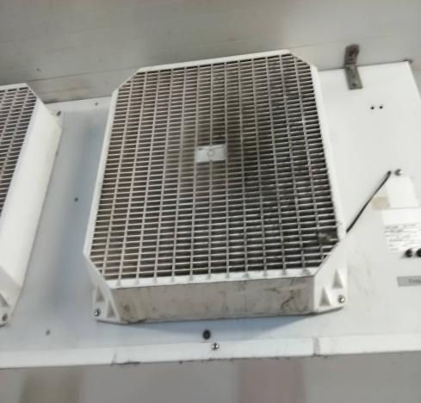
Audit Dépôt UHD- Tunis
Présence de piqûres de moisissures sur les grilles des évaporateurs et au plafond de la chambre froide PLS..

Slide 3
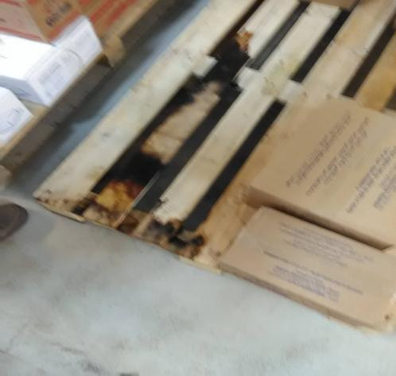
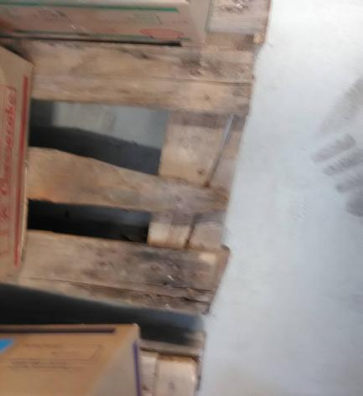
Audit Dépôt UHD- Tunis
Les palettes en bois sont défoncées ou souillées par des restes de condiments (PLS).

Slide 4
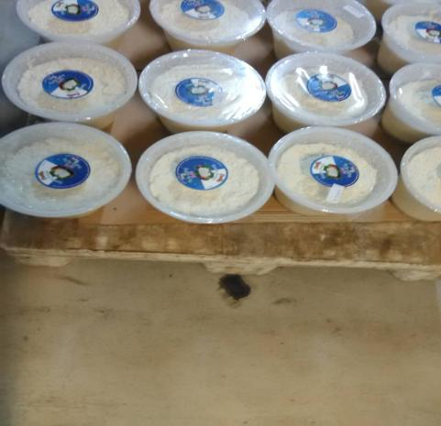
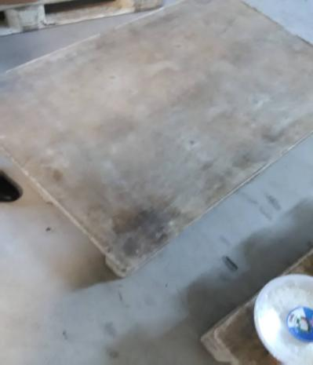
Audit Dépôt UHD- Tunis
Les palettes en plastiques souillées sont utilisées pour PLS

Slide 5
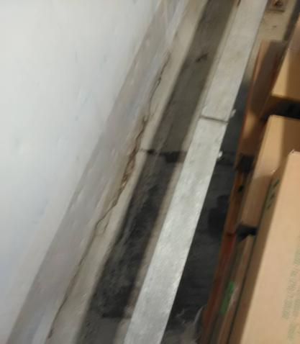
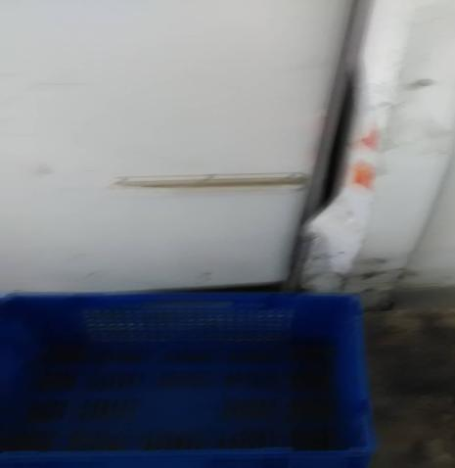
Audit Dépôt UHD- Tunis
Les jointures du sol sont décollées
La porte de secours est défoncée

Slide 6
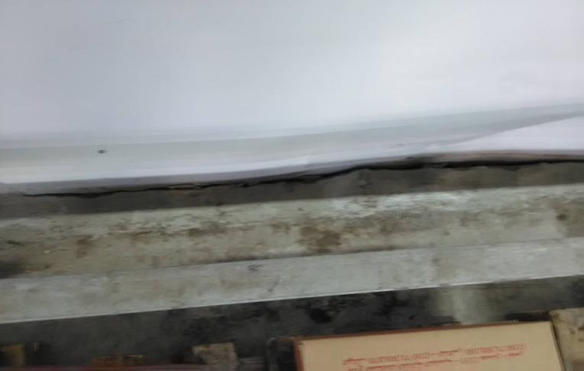
Audit Dépôt UHD- Tunis
Décollement des jointures murales (FLEG).

Slide 7
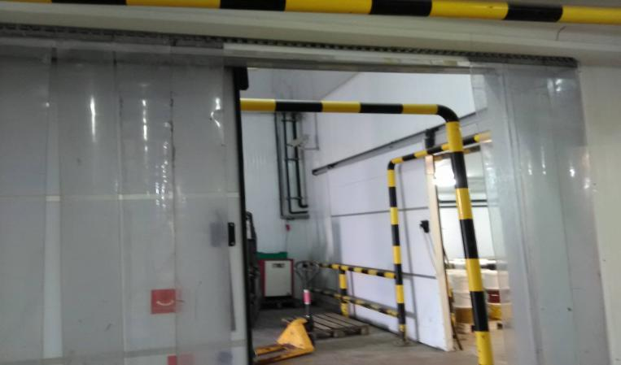
Audit Dépôt UHD- Tunis
Les rideaux à lanières sont souillés et partiellement démontés

Slide 8
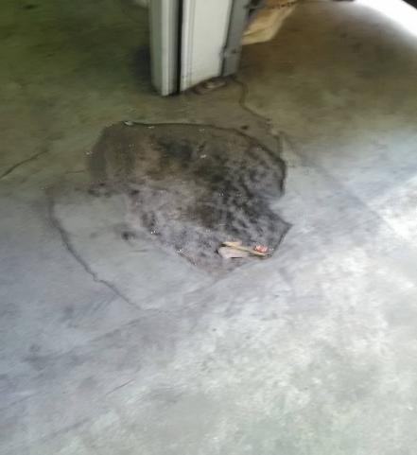
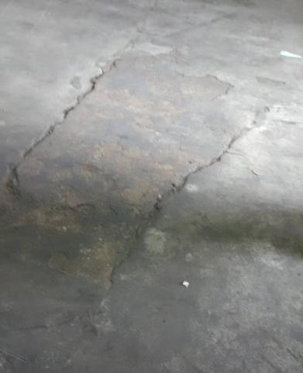
Audit Dépôt UHD- Tunis
Présence de crevasses au sol du sas PLS.

Slide 9
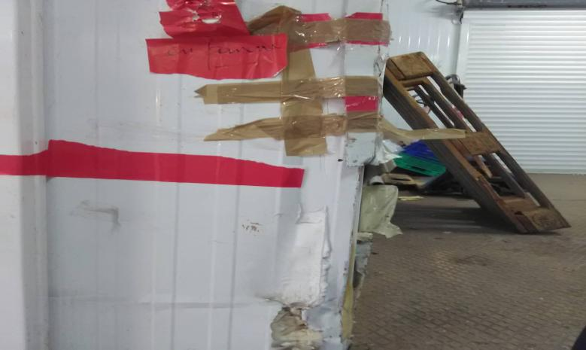
Audit Dépôt UHD- Tunis
La porte du quai de réception est défoncée

Slide 10
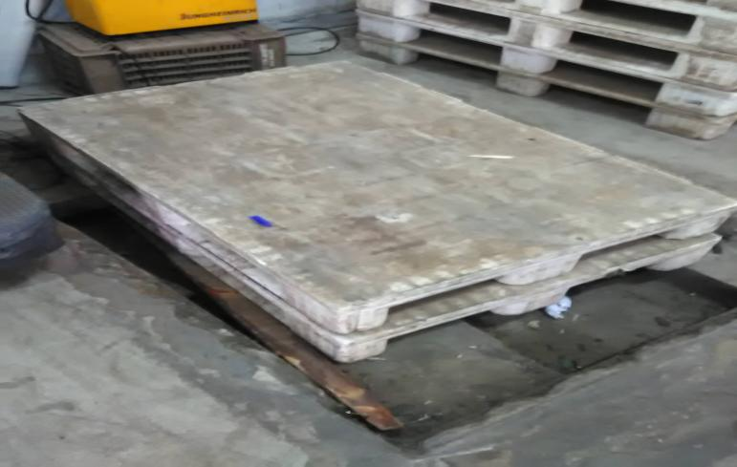
Audit Dépôt UHD- Tunis
La balance PLS est en panne

Slide 11
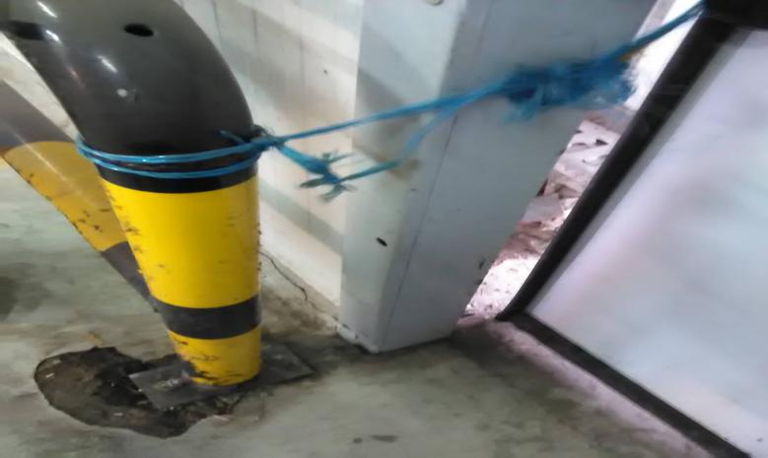
Audit Dépôt UHD- Tunis
La barrière métallique défoncée est attachée par une corde à la porte de secours (sas PLS).

Slide 12
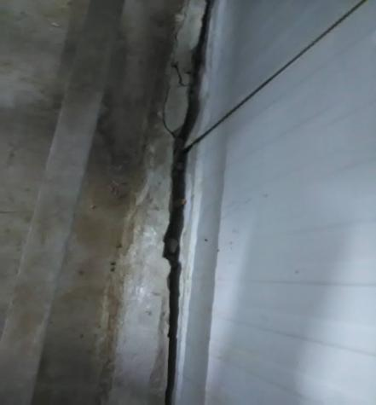
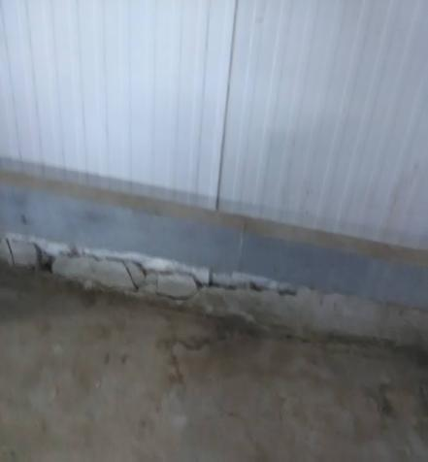
Audit Dépôt UHD- Tunis
Décollement des jointures murales de la chambre froide FLEG..

Slide 13
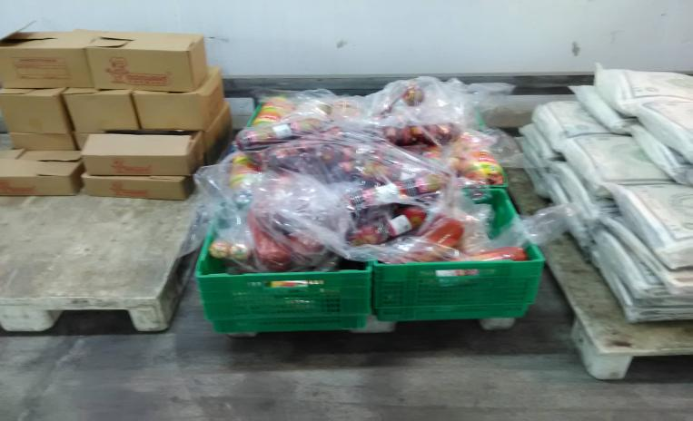
Audit Dépôt UHD- Tunis
Stockage des produits PLS dans la chambre froide FLEG sur des palettes en plastique souillées.

Slide 14
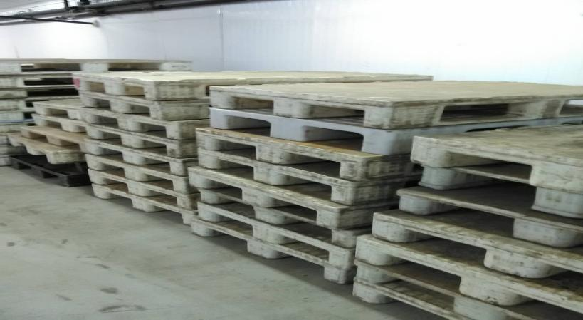
Audit Dépôt UHD- Tunis
Entreposage des palettes en plastique souillées dans la chambre froide FLEG.

Slide 15
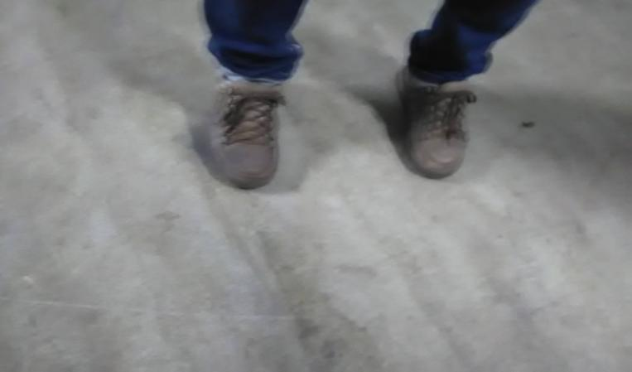
Audit Dépôt UHD- Tunis
Port de chaussure de ville

Slide 16
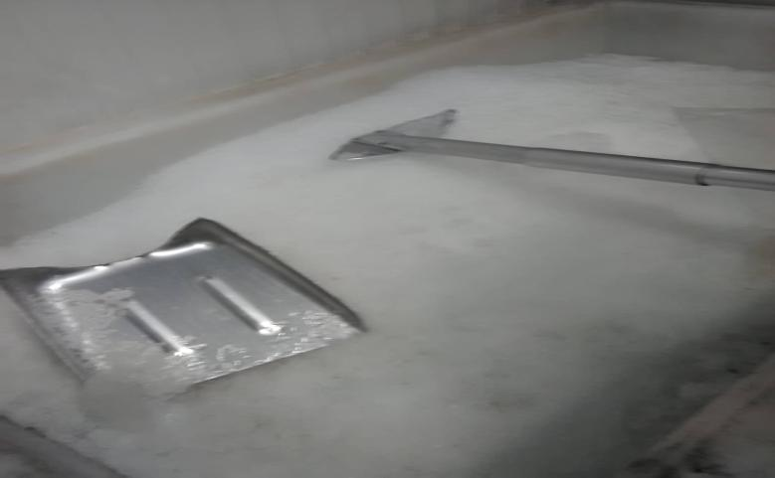
Audit Dépôt UHD- Tunis
Décollement de la manche de la pelle à glace

Slide 17
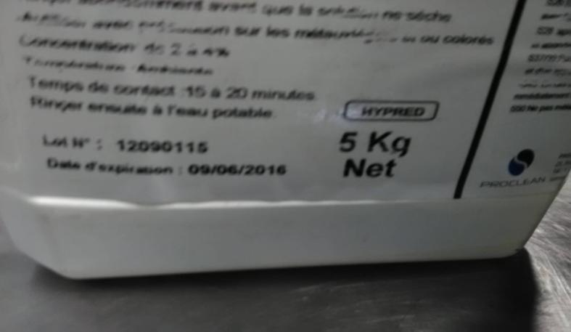
Audit Dépôt UHD- Tunis
Utilisation d’un produit de nettoyage périmé (09/06/2016) au secteur des produits de la mer des produits.

Slide 18
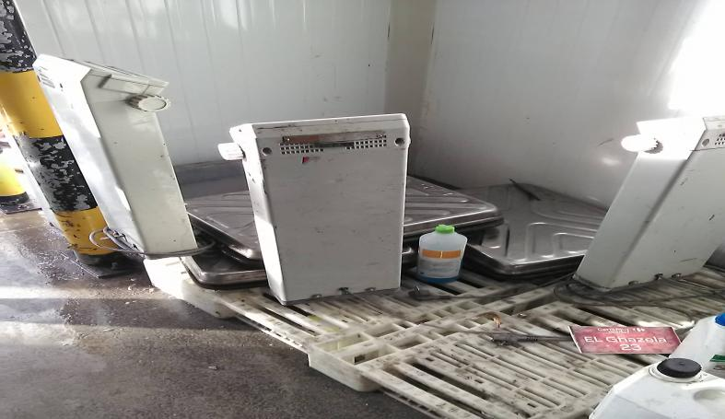
Audit Dépôt UHD- Tunis
Entreposage des balances en panne au niveau du sas des produits de la mer

Slide 19
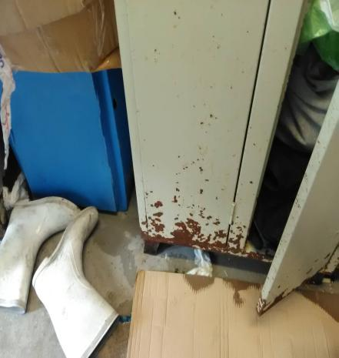
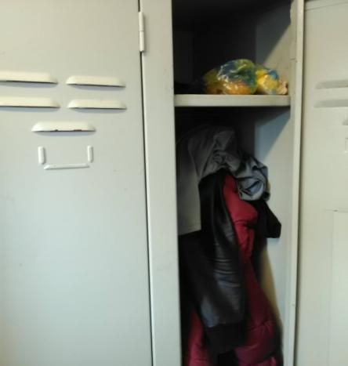
Audit Dépôt UHD- Tunis
Les casiers sont rouillés.
Les vestiaires sont mal rangés.
Entreposage des aliments dans les casiers. (Produits de la mer)

Slide 20
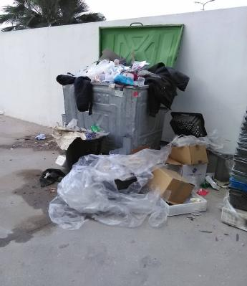
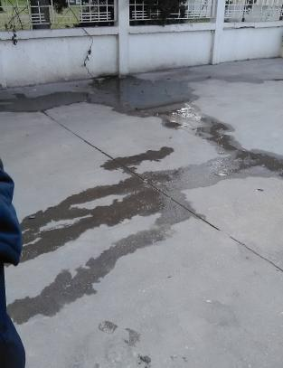
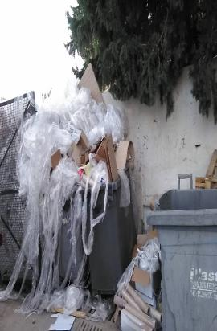
Audit Dépôt UHD- Tunis
Les zones de stockage des déchets ne sont pas protégées.
Les bennes sont remplies de déchets sans protection.
Stagnation des eaux de nettoyage dans la zone de réception des produits de la mer.

Slide 21
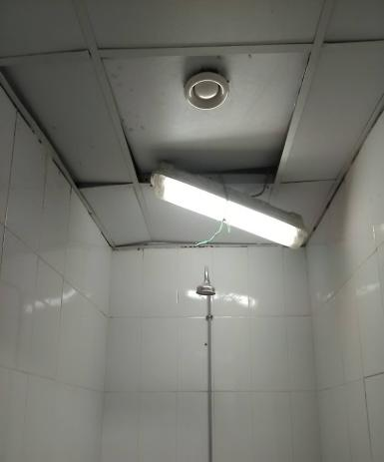
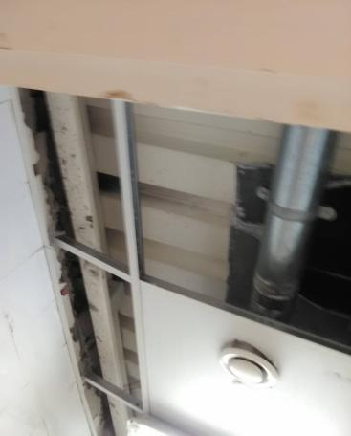
Audit Dépôt UHD- Tunis
Le faux plafond est abimé aux sanitaires PLS.

